Slide 1
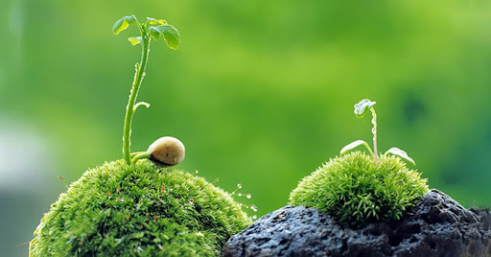
CHỦ ĐỀ 8: ĐA DẠNG THẾ GIỚI SỐNG
BÀI 19. ĐA DẠNG THỰC VẬT

Slide 2

Trò chơi “Ai nhanh nhất, ai đúng nhất?”
☺ Hãy viết tên các đại diện thực vật vào giấy mà em biết, mỗi đại diện ghi trên 1 tờ giấy A₅ (2 phút).
☺ Phân loại thực vật thành các nhóm và nêu cơ sở phân chia.
☺ Dán các giấy ghi tên đại diện thực vật vừa kể được vào các nhóm tương ứng.
☺ Kiểm tra, chỉnh sửa kết quả.

Slide 3

Trò chơi “Ai nhanh nhất, ai đúng nhất?”
Hãy viết tên các đại diện thực vật vào giấy mà em biết, mỗi đại diện ghi trên 1 tờ giấy A₅ (2 phút).

Slide 4
Trò chơi “Ai nhanh nhất, ai đúng nhất?”
☺ Phân loại thực vật thành các nhóm và nêu cơ sở phân chia.
☺ Dán các giấy ghi tên đại diện thực vật vừa kể được vào các nhóm tương ứng.
☺ Kiểm tra, chỉnh sửa kết quả.

Slide 5
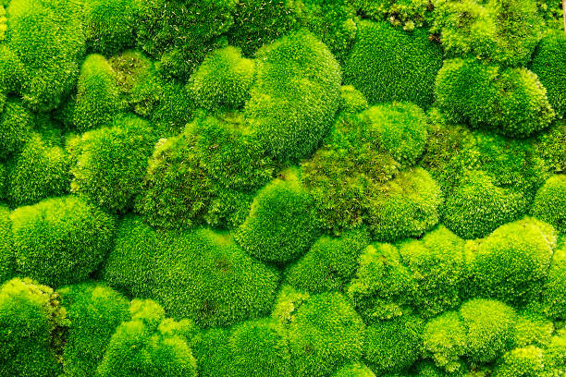
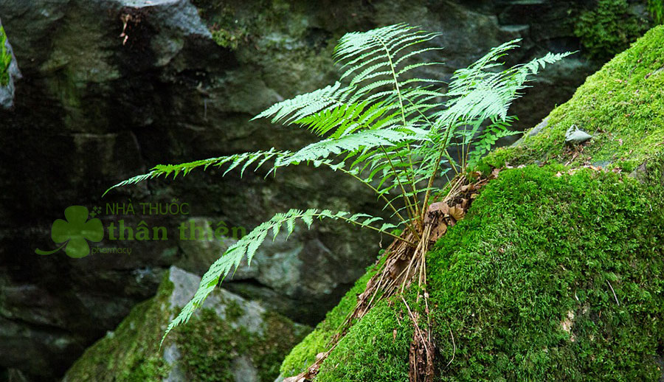
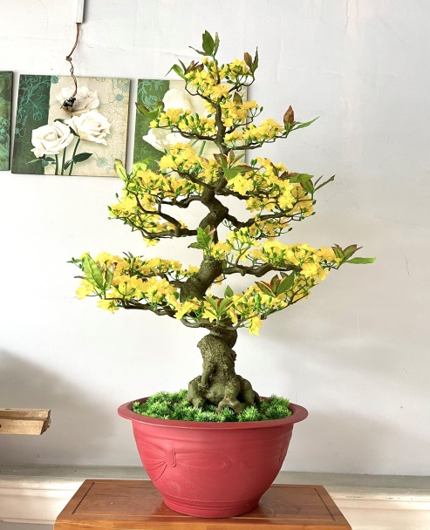
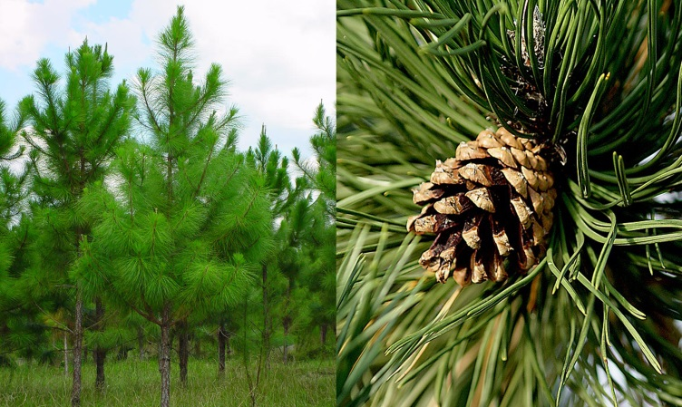
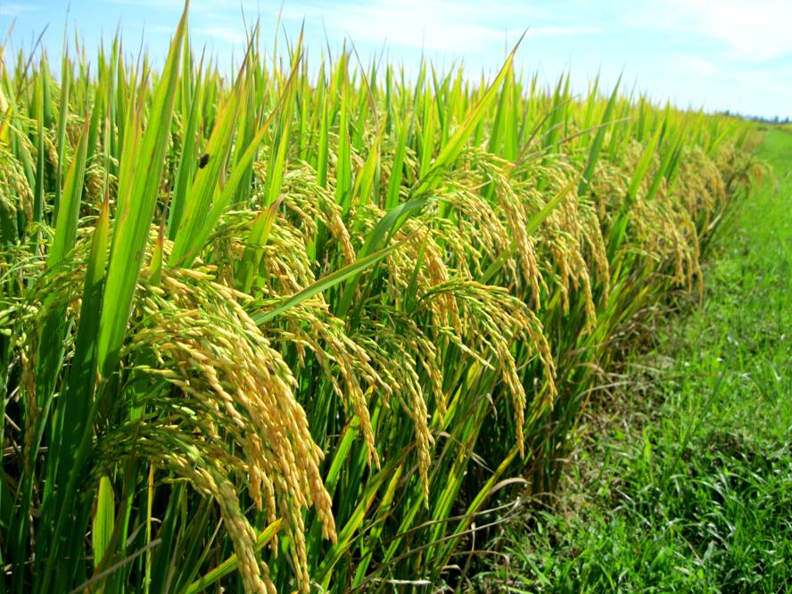
MỘT SỐ THỰC VẬT
Rêu tường
Cây Dương xỉ
Cây thông
Cây lúa
Cây hoa mai

Slide 6
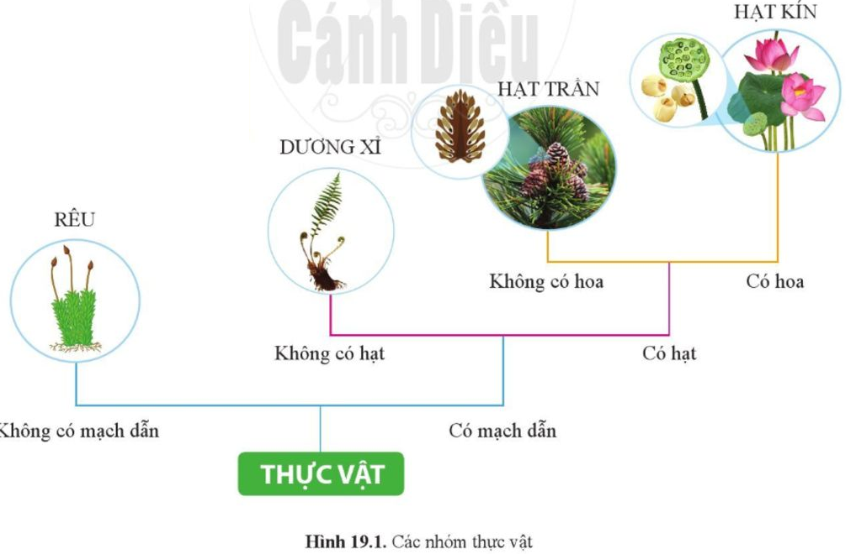
I. CÁC NHÓM THỰC VẬT
Quan sát hình 19.1. Các nhóm Thực vật, nêu tên các nhóm thực vật và đặc điểm phân chia.

Slide 7
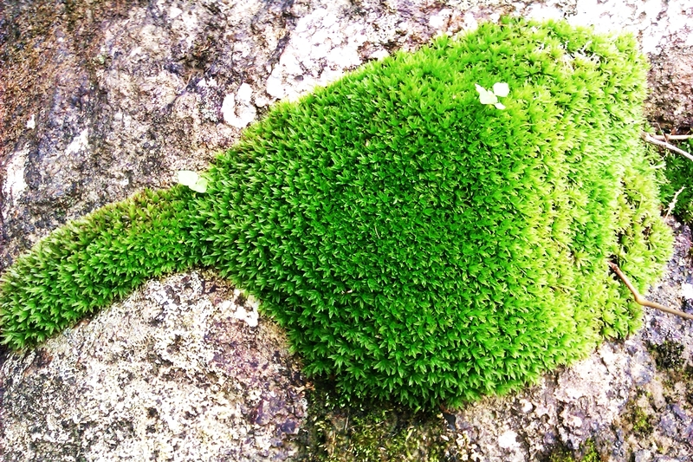
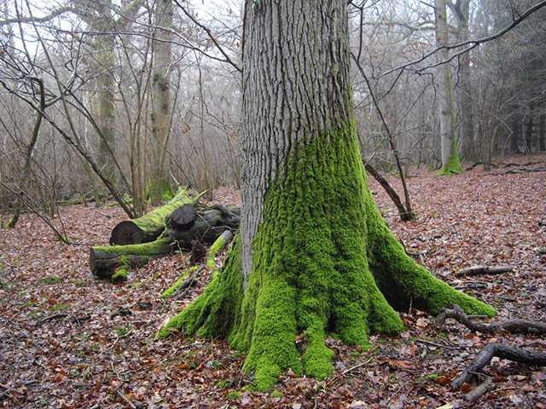
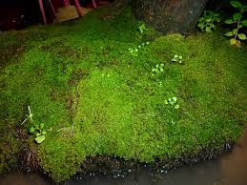
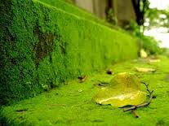
Sống trên đá
Sống trên thân cây gỗ to
Rêu thường sống ở đâu?
Sống trên đất ẩm
Sống ở chân tường

Slide 8
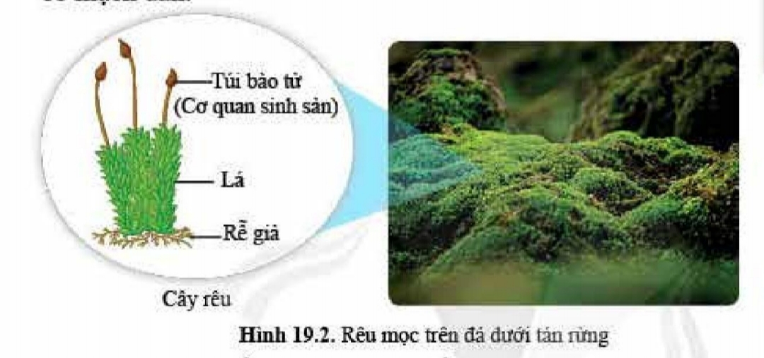

Slide 9
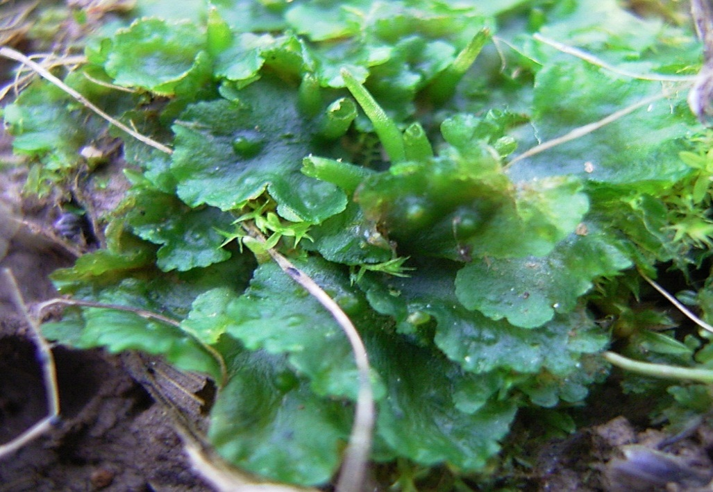
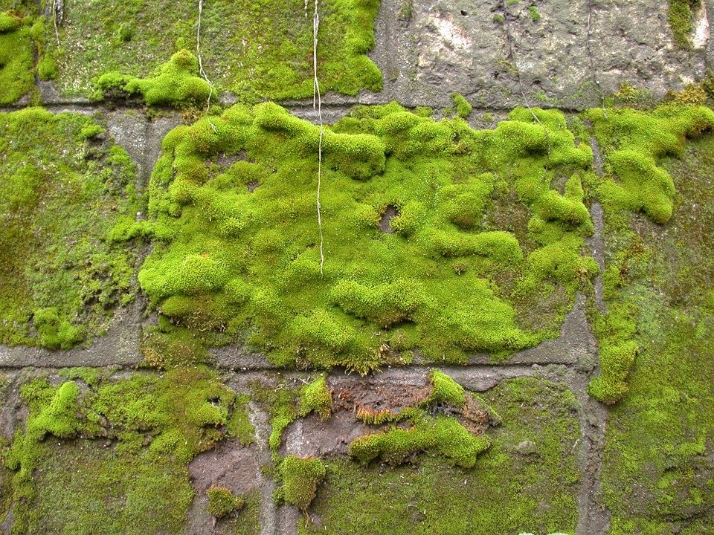
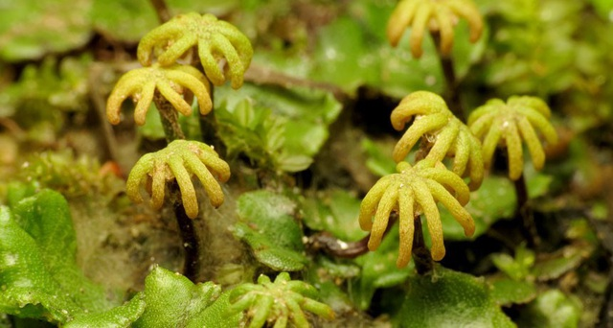
RÊU
Rêu tản
Rêu tường
Rêu sừng

Slide 10
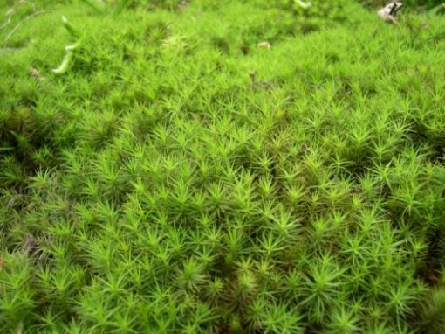
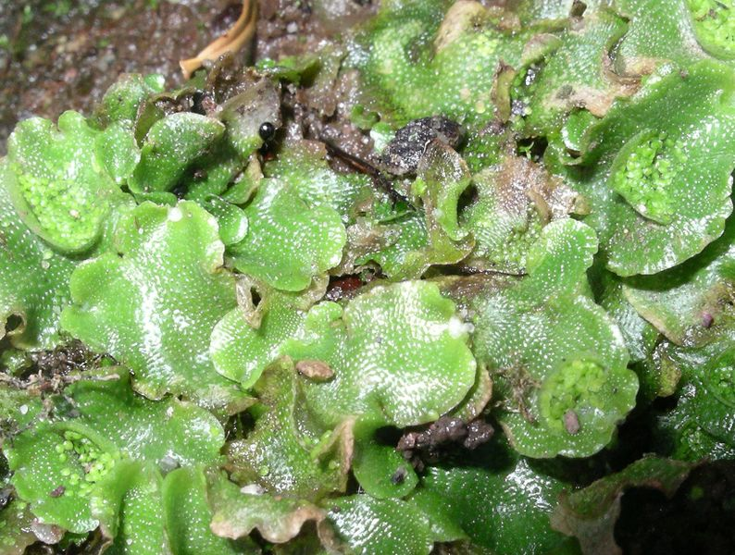
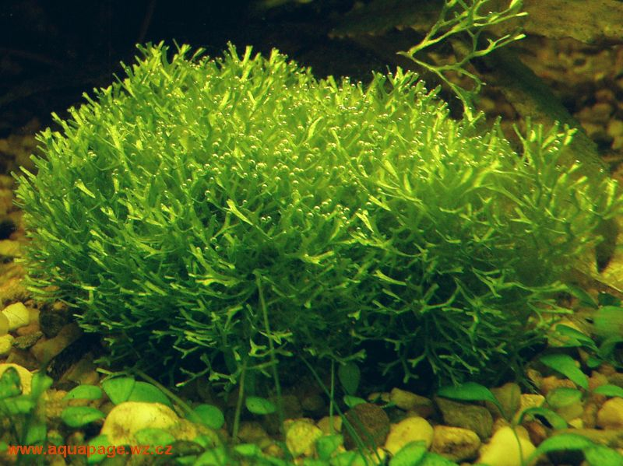

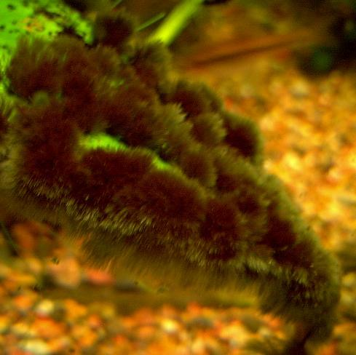
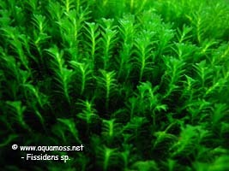
MỘT SỐ LOẠI RÊU
Rêu Suna (hình sao)
Rêu tản
Rêu sừng hươu
Rêu sừng
Rêu bụi đen
Rêu phượng vĩ

Slide 11
Rêu | Tảo

Slide 12
Rêu | Tảo
- Có thân và lá thật, rễ giả - Cấu tạo đa bào - Có cơ quan sinh sản là túi bào tử | - Chưa có rễ, thân, lá - Cấu tạo đơn bào hoặc đa bào - Chưa có cơ quan sinh sản riêng biệt

Slide 13
Cho biết những đặc điểm giúp em nhận biết được cây dương xỉ, phân biệt được cây rêu với dương xỉ?

Slide 14
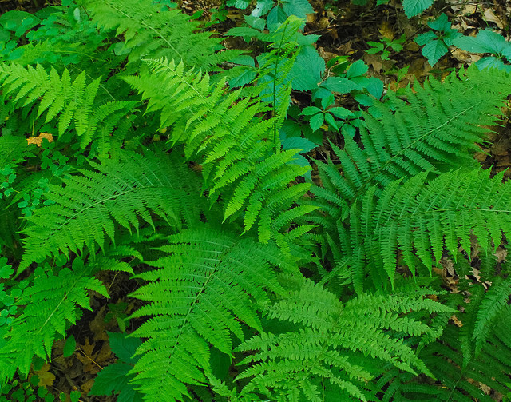
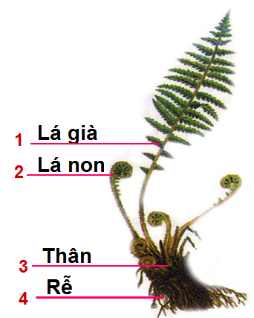
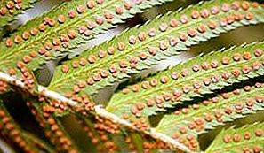
Quan sát hình và nêu đặc điểm của cây dương xỉ?

Slide 15
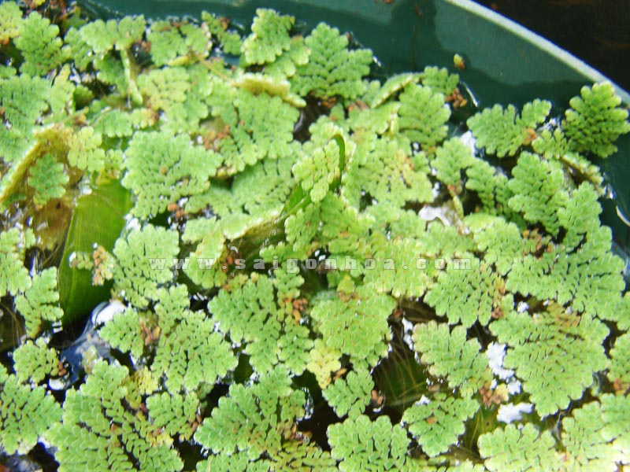
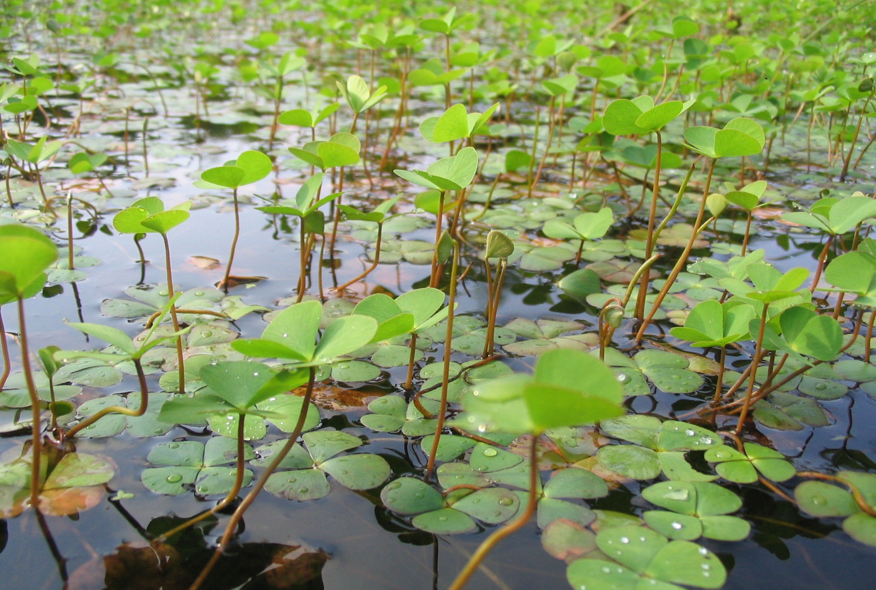

Slide 16
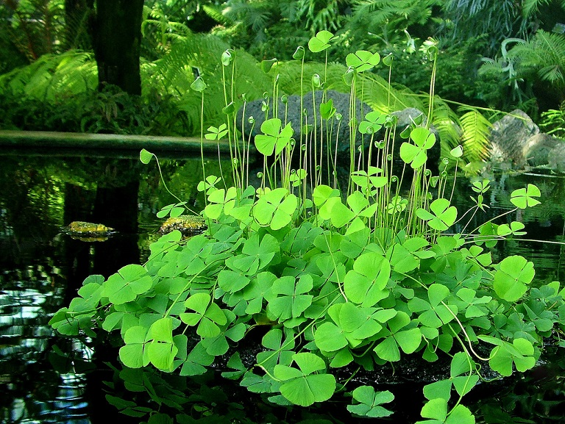
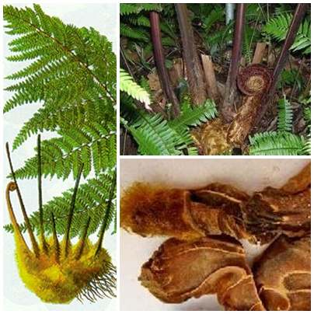
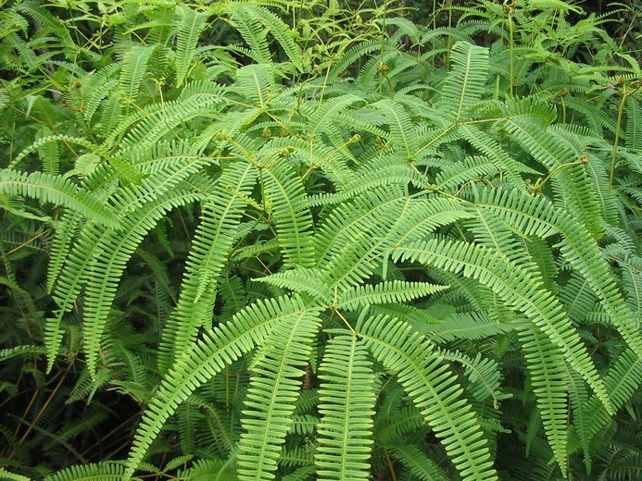
Rau bợ
Cây lông cu li
DƯƠNG XỈ
Guột

Slide 17
Phân biệt giữa rêu và dương xỉ?
Nội dung | Rêu | Dương xỉ
Môi trường
Đặc điểm cây rêu
Sinh sản
Đại diện

Slide 18
Phân biệt giữa rêu và dương xỉ?
Nội dung | Rêu | Dương xỉ
Môi trường | - Ẩm ướt, thân cây, trên gỗ, trên đá…. | - Đất ẩm, dưới tán cây rừng, ven đường đi, bờ ruộng….
Đặc điểm cây rêu | - Không có mạch dẫn, có thân và lá, có rễ giả, không có hoa. | - Có mạch dẫn, có thân và lá, có rễ thật, không có hoa.
Sinh sản | - Bằng bào tử nằm trong túi bào tử ở ngọn cây. | - Những ổ túi bào tử nằm ở mặt dưới lá.
Đại diện | - Rêu tường. | - Cây rau bợ, cây bèo vẩy ốc.

Slide 19
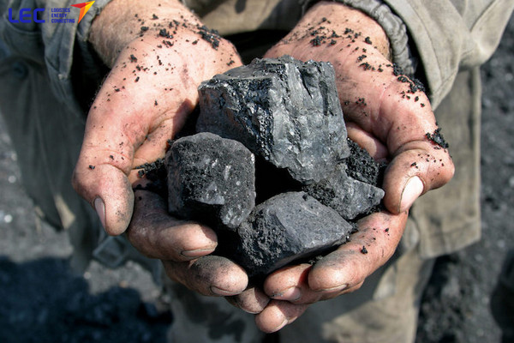
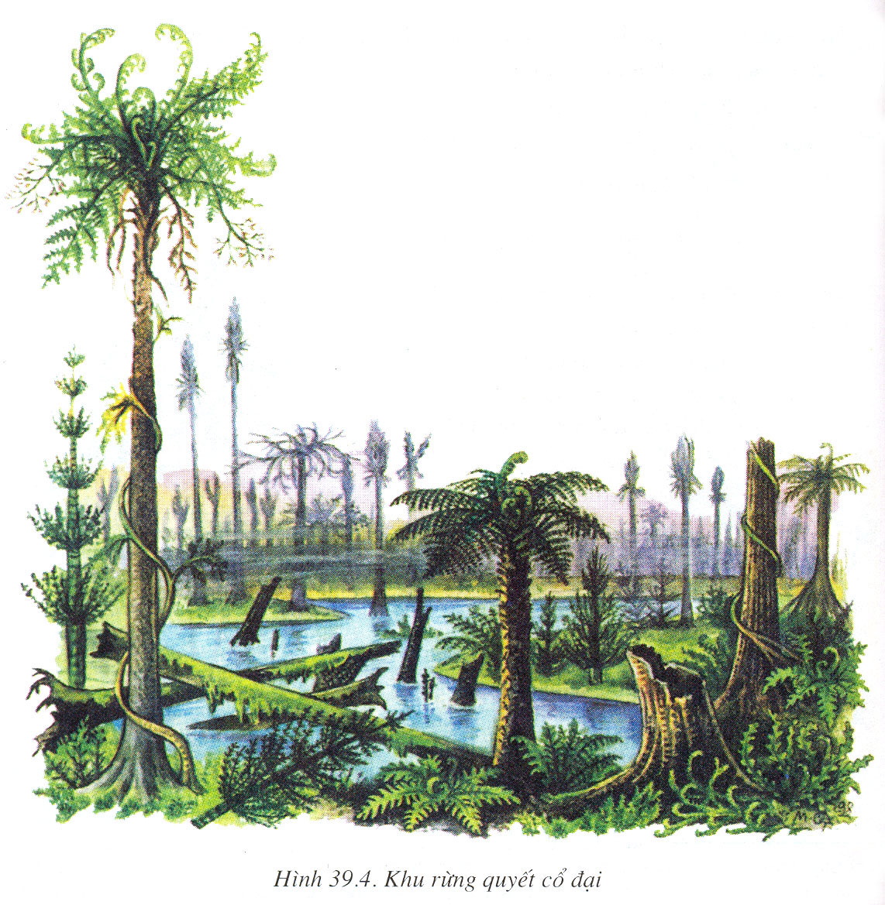
KHU RỪNG QUYẾT CỔ ĐẠI VÀ THAN ĐÁ

Slide 20
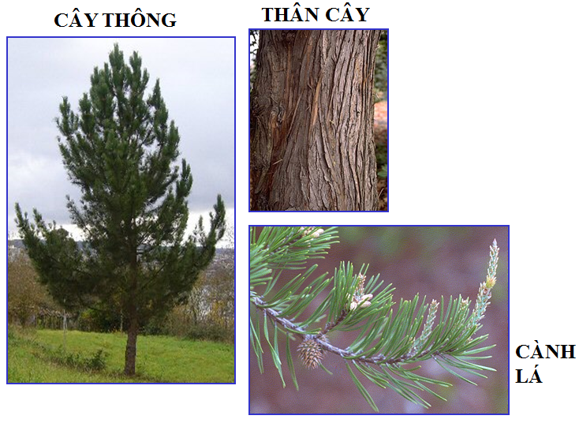
CÂY
HẠT TRẦN

Slide 21
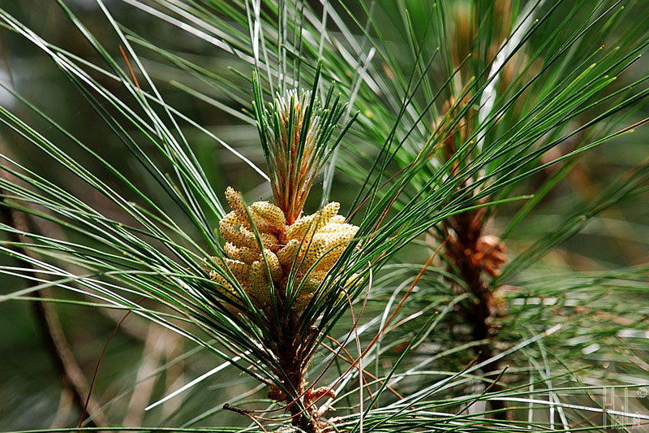
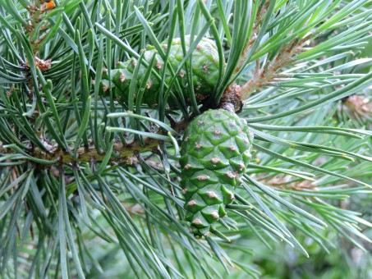
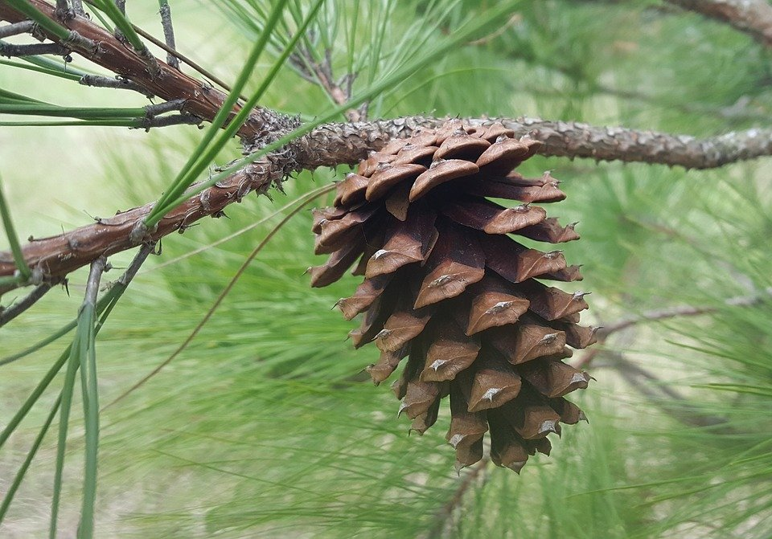
CƠ QUAN SINH SẢN CỦA CÂY THÔNG
NÓN ĐỰC
NÓN CÁI

Slide 22
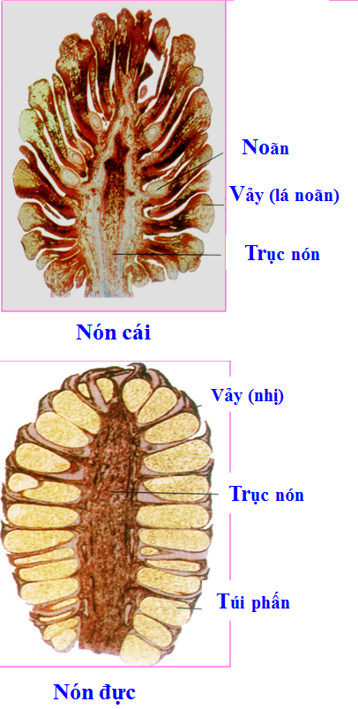
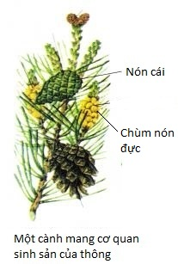

Slide 23
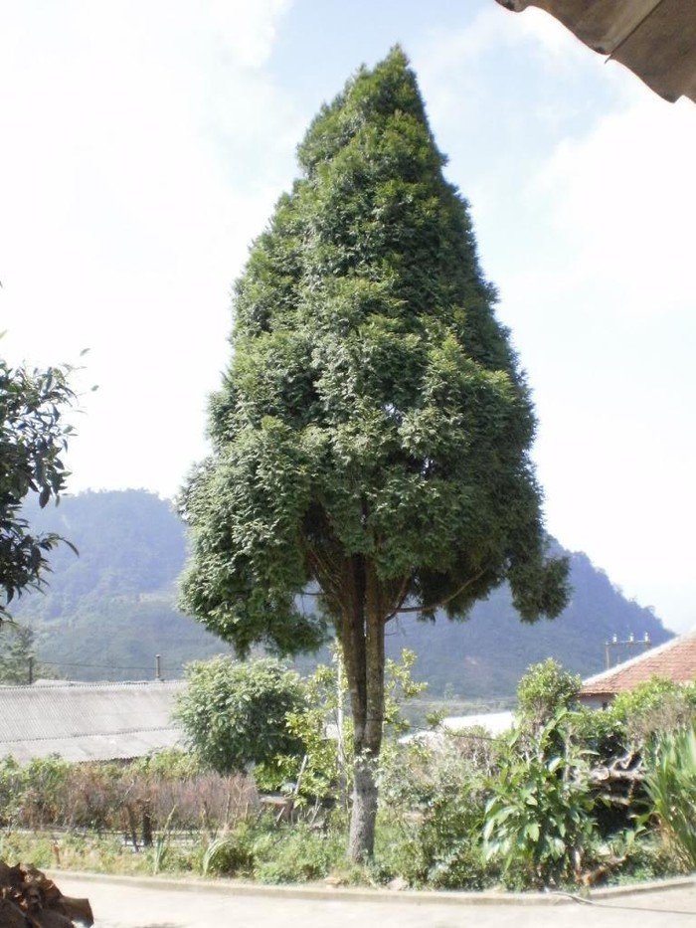
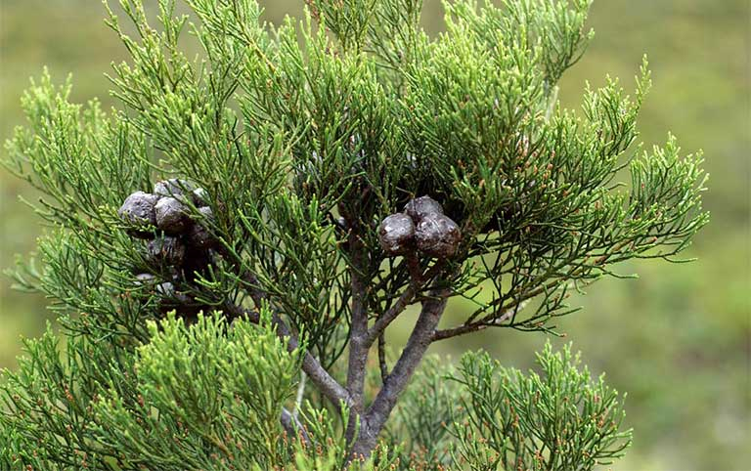
MỘT SỐ CÂY HẠT TRẦN
CÂY HOÀNG ĐÀN
CÂY PƠMU

Slide 24
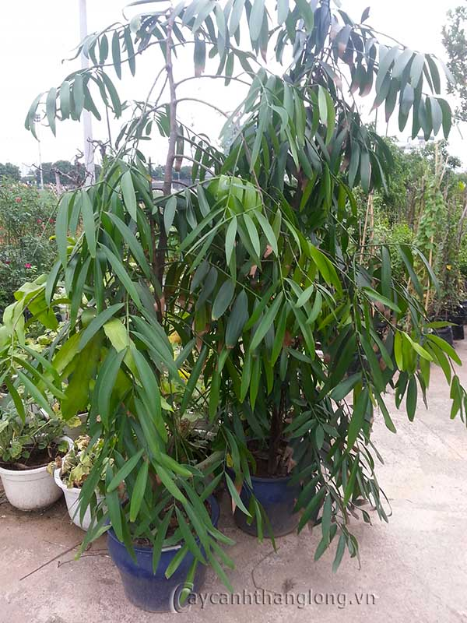
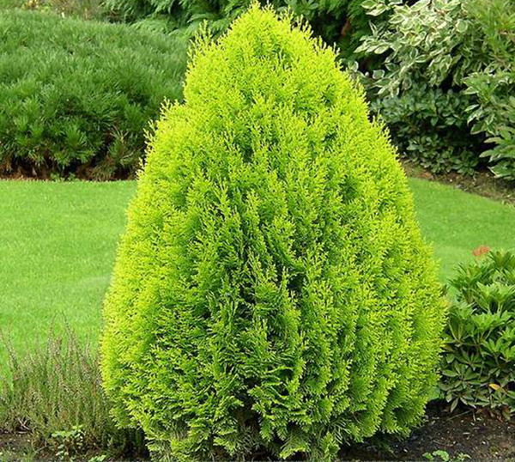
MỘT SỐ CÂY HẠT TRẦN
CÂY KIM GIAO
CÂY TRẮC BÁCH DIỆP

Slide 25
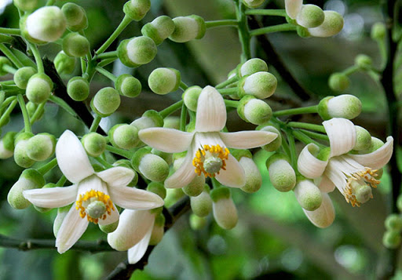
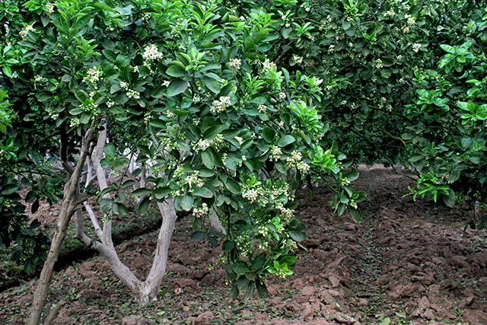
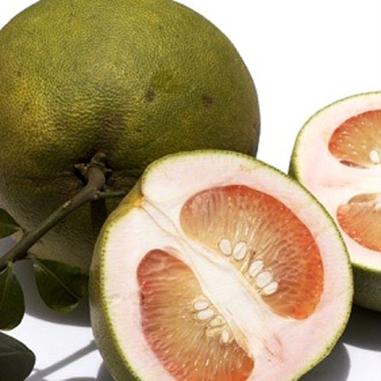
CÂY HẠT KÍN
Cây bưởi có hoa, quả, hạt nằm trong quả.

Slide 26
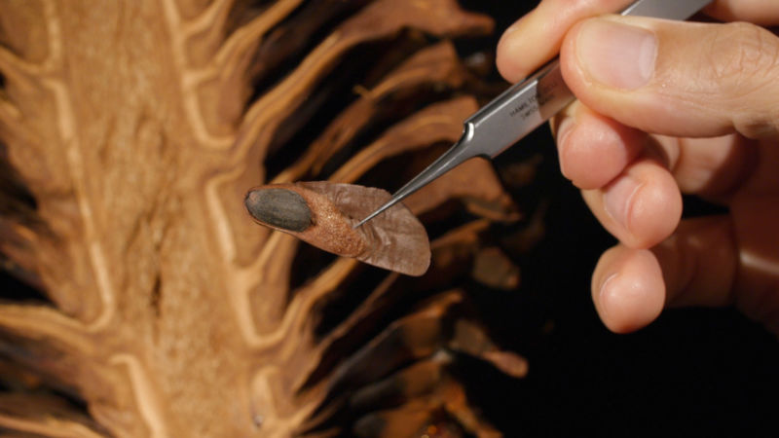
THỰC VẬT HẠT TRẦN
THỰC VẬT HẠT KÍN
HẠT THÔNG
(nằm lộ trên các lá noãn hở)
HẠT BƯỞI
(nằm trong quả)

Slide 27
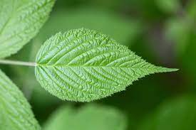
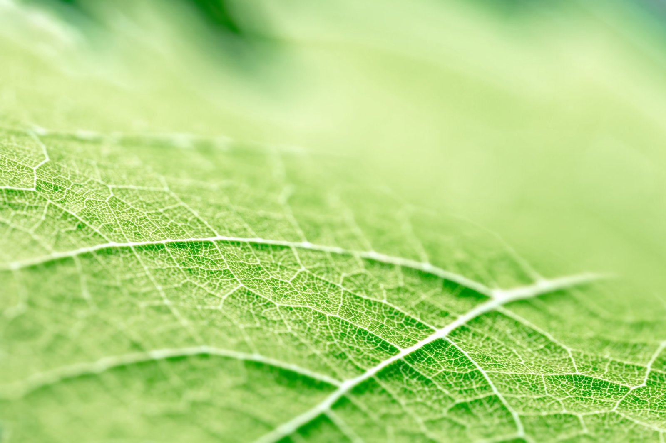
HỆ THỐNG MẠCH DẪN Ở GÂN LÁ CỦA CÂY HẠT KÍN

Slide 28
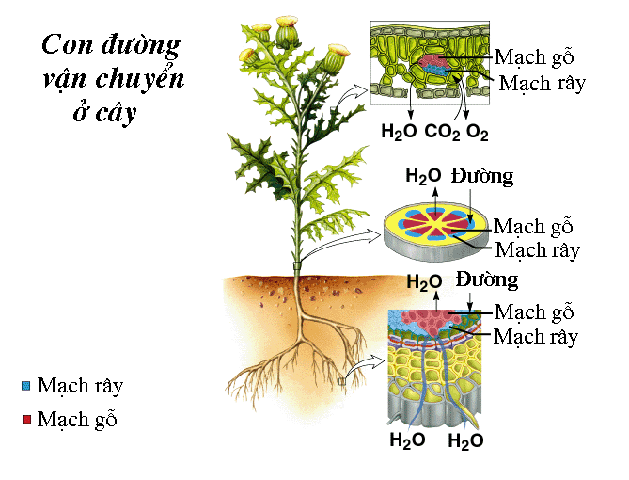
MẠCH DẪN HOÀN THIỆN Ở THỰC VẬT HẠT KÍN

Slide 29
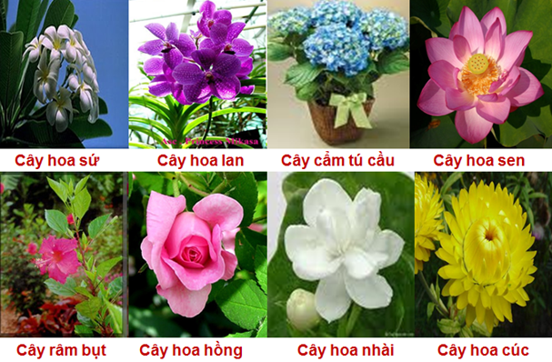
CÂY HẠT KÍN

Slide 30
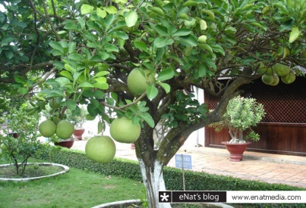
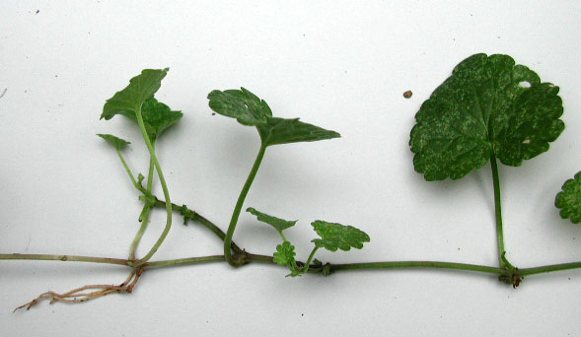


Cây bưởi
Rau má
Hành tây
Mướp đắng

Slide 31


MỘT SỐ CÂY HẠT KÍN
CÂY BÈO TẤM
CÂY BAO BÁP

Slide 32
LUYỆN TẬP
Bảng: Đặc điểm các nhóm Thực vật
Nội dung | Rêu | Dương xỉ | Hạt trần | Hạt kín
Môi trường sống
Đặc điểm cấu tạo và sinh sản
Đại diện

Slide 33
Bảng: Đặc điểm các nhóm Thực vật
Nội dung | Rêu | Dương xỉ | Hạt trần | Hạt kín
Môi trường sống | Nơi ẩm ướt, thường mọc thành từng đám. | Ưa ẩm, râm mát. | Nhiều nơi (đb nơi có khí hậu mát mẻ, vùng ôn đới). | Nhiều nơi.
Đặc điểm cấu tạo và sinh sản | Nhỏ bé, không có mạch dẫn, có thân và lá, rễ giả, không có hạt, không có hoa.- Sinh sản bằng bào tử. | Có mạch dẫn, có thân, lá và rễ thật, không có hạt, không có hoa. - Sinh sản bằng bào tử. | Có mạch dẫn, có thân, lá và rễ thật, có hạt, không có hoa (nón là CQSS). - Sinh sản bằng hạt (Hạt nằm lộ trên các lá noãn hở). | Có mạch dẫn, có hạt, có hoa. Hạt được bao kín trong quả. - Sinh sản bằng hạt (Hạt nằm trong quả).
Đại diện | Cây rêu tường | Cây dương xỉ, rau bợ, bèo vẩy ốc,… | Thông hai lá, trắc bách diệp,… | Cây hoa hồng, phượng vĩ,…

Slide 34

• Tiến hành sắp xếp các đại diện Thực vật kể được từ hoạt động trò chơi khởi động vào các nhóm Thực vật đã học và giải thích.
• Hoàn thiện bảng 19.1. Nêu sự giống nhau và khác nhau giữa thực vật Hạt trần với thực vật Hạt kín.

Slide 35
BẢNG 19.1- TR 123
Đặc điểm |  | TV Hạt trần | TV Hạt kín
Cơ quan sinh dưỡng | Rễ | ? | ?
 | Thân | ? | ?
 | Lá | ? | ?
Cơ quan sinh sản | Nón | ? | ?
 | Hoa | ? | ?
 | Quả | ? | ?
 | Hạt | ? | ?

Slide 36
ĐÁP ÁN BẢNG 19.1
Đặc điểm |  | TV Hạt trần | TV Hạt kín
Cơ quan sinh dưỡng | Rễ | Có | Có
 | Thân | Có | Có
 | Lá | Có | Có
Cơ quan sinh sản | Nón | Có | Không
 | Hoa | Không | Có
 | Quả | Không | Có
 | Hạt | Có | Có

Slide 37


VẬN DỤNG
Quan sát và giới thiệu được một số Thực vật ở xung quanh em, thực hành phân chia chúng vào các nhóm, đề xuất được những lưu ý trong việc chăm sóc để cây phát triển khỏe mạnh:
Đại diện cây gì…? Đặc điểm môi trường sống…? Được xếp vào nhóm Thực vật nào…? Cách chăm sóc cần lưu ý những gì…?

